Slide 1
Οικονοµική Εργασίας και Εργασιακές Σχέσεις
Ελληνική Δημοκρατία
Τεχνολογικό Εκπαιδευτικό Ίδρυμα Ηπείρου
Απασχόληση και Ανεργία
Καραµάνης Κώστας

Slide 2
Ανοιχτά Ακαδημαϊκά Μαθήματα στο ΤΕΙ Ηπείρου
Λογιστικής και Χρηματοοικονομικής
Οικονοµική Εργασίας και Εργασιακές Σχέσεις
Ενότητα 10: Απασχόληση και Ανεργία
Καραµάνης Κώστας
Επίκουρος Καθηγητής
Πρέβεζα, 2015

Slide 3
Άδειες Χρήσης
Το παρόν εκπαιδευτικό υλικό υπόκειται σε άδειες χρήσης Creative Commons.
Για εκπαιδευτικό υλικό, όπως εικόνες, που υπόκειται σε άλλου τύπου άδειας χρήσης, η άδεια χρήσης αναφέρεται ρητώς.

Slide 4
Χρηματοδότηση
Το έργο υλοποιείται στο πλαίσιο του Επιχειρησιακού Προγράμματος «Εκπαίδευση και Δια Βίου Μάθηση» και συγχρηματοδοτείται από την Ευρωπαϊκή Ένωση (Ευρωπαϊκό Κοινωνικό Ταμείο) και από εθνικούς πόρους.
Το έργο «Ανοικτά Ακαδημαϊκά Μαθήματα στο TEI Ηπείρου» έχει χρηματοδοτήσει μόνο τη αναδιαμόρφωση του εκπαιδευτικού υλικού.
Το παρόν εκπαιδευτικό υλικό έχει αναπτυχθεί στα πλαίσια του εκπαιδευτικού έργου του διδάσκοντα.

Slide 5
Σκοποί ενότητας
Η ενότητα παρουσιάζει την βραχυχρόνια και μακροχρόνια σχέση του τρίπτυχου ανεργίας, ονομαστικού μισθού και πληθωρισμού, όπως η τελευταία εκφράζεται από την καμπύλη Phillips. Παράλληλα αξιολογούνται τα σημεία της καμπύλης σε σχέση με τις επιλογές της εφαρμοζόμενης οικονομικής πολιτικής. Η ενότητα κλείνει με την έννοια του φυσικού ποσοστού ανεργίας, την παρουσίαση της θεωρίας για τον μισθό ανταποδοτικότητας, ενώ τέλος γίνεται αναφορά στις οικονομικές και κοινωνικές συνέπειες της ανεργίας.

Slide 6
Απασχόληση και Ανεργία
Καµπύλη PhIllIPs
Υπερβάλλουσα προσφορά εργασίας και ανεργίας: μικρή πίεση για αύξηση των ονομαστικών μισθών και συνεπώς μικρές αυξήσεις του κόστους εργασίας και των προϊόντων ( μείωση ρυθμού πληθωρισμού ).
Αύξηση της ζήτησης της εργασίας και μικρό ποσοστό ανεργίας: αύξηση των ονομαστικών μισθών και κατ επέκταση αύξηση του κόστους εργασίας και των τιμών των προϊόντων ( αύξηση ρυθμού πληθωρισμού ).

Slide 7
Καµπύλη PhIllIPs
ΦΦ: σχέση ανεργίας και µισθών
ΡΡ: σχέση ανεργίας και τιµών
↑%U ⇒ ↓ ονοµαστικών µισθών και ρυθµού
πληθωρισµού και αντίστροφα
Μεταβολή Κ.W/W ΤΕΙΜεταβολή P/P

Slide 8
Καµπύλη PhIllIPs: Εφαρµοζόµενη Πολιτική
Επιλογή σηµείου Α: αξιολογείται ως σοβαρότερο πρόβληµα ο πληθωρισµός
Επιλογή σηµείου Β: αξιολογείται ως σοβαρότερο πρόβληµα η ανεργία
Επιλογή σηµείου Γ: συνδυασµός ανεργίας και πληθωρισµού

Slide 9
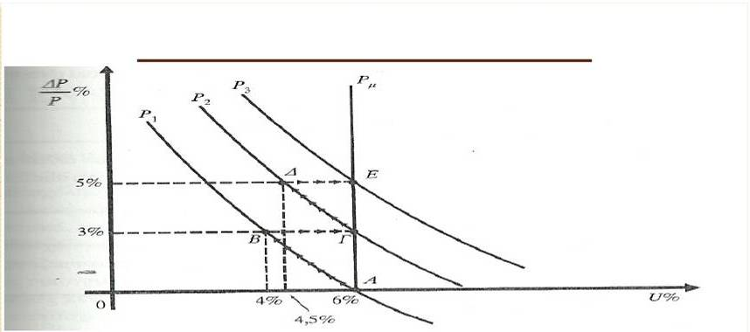
Μακροχρόνια Καµπύλη PhIllIPs
↓%U από 6% σε 4% ⇒ ↑P από 0 σε 3% (σηµείο Β) ↑P ⇒ ↓πραγµατικών W ⇒ διεκδικήσεις εργατικών σωµατείων για ↑W ⇒ ↓Ld ⇒ µετατόπιση καµπύλης σε Ρ2 ⇒ ↑%U από 4% σε 6% και Ρ 3% (σηµείο Γ)
Νέα προσπάθεια ↓%U από 6% σε 4,5% ⇒ ↑P από 3% σε 5% (σηµείο ) Νέα µετατόπιση προς νέο σηµείο ισορροπίας Ε (U6%,P5%)

Slide 10
Καµπύλη PhIllIPs: Συµπεράσµατα
Η αρνητική σχέση ανεργίας και ονοµαστικών µισθών και ρυθµού πληθωρισµού ισχύει µόνο βραχυχρόνια. Η προσπάθεια µείωσης της ανεργίας κάτω του φυσικού ποσοστού θα προκαλέσει την αύξηση του πληθωρισµού. Το ποσοστό ανεργίας µακροχρόνια µπορεί να µειωθεί κάτω του φυσικού ποσοστού µόνο εάν βελτιωθεί η δοµή τηςοικονοµίας και η λειτουργία της αγοράς.

Slide 11
Φυσικό ποσοστό ανεργίας
Ιδανική αγορά εργασίας: οι μισθοί προσαρµόζονται ώστε να οδηγούν σε πλήρη απασχόληση όλων των εργαζοµένων (προσφορά εργασίας = ζήτηση εργασίας). Ιδανική κατάσταση δεν υπάρχει, το ποσοστό ανεργίας ποτέ δεν µηδενίζεται (φυσικό ποσοστό ανεργίας) διότι:
χρειάζεται χρόνος για να αναζητήσουν οι εργαζόµενοι τις δουλειές που είναι πιο κατάλληλες για αυτούς (ανεργία τριβής),
η ποσότητα της προσφερόµενης εργασίας δεν είναι ίση με τη ζητούµενη ποσότητα (διαρθρωτική ανεργία).

Slide 12
Γιατί υπάρχουν πάντα άνεργοι;
+
ανεργία
τριβής
διαδικασία
αναζήτηση
εργασίας
διαρθρωτική
ανεργία
Κατώτατοι μισθοί
Μισθοί αποδοτικότητας
Εργατικά σωματεία

Slide 13
1. Αναζήτηση εργασίας:
Από τους εργαζόµενους
Αρχίζουν την αναζήτηση έχοντας συγκεκριµένες προσδοκίες για το είδος εργασίας, τον µισθό κ.λπ. ανάλογα µε τις πληροφορίες που έχουν για τις συνθήκες που επικρατούν στην αγορά εργασίας, εάν δεν βρίσκουν την εργασία που προσδοκούν τότε αναπροσαρµόζουν τις απαιτήσεις τους προς τα κάτω.
Κόστος αναζήτησης : διαφυγόντα εισοδήµατα, τηλεφωνήµατα, αιτήσεις, επισκέψεις κ.λπ.

Slide 14
1. Αναζήτηση εργασίας
Από τους εργοδότες
Αρχίζουν τη διαδικασία αναζητώντας τους καλύτερους εργαζόμενους προσφέροντας τους χαμηλότερους μισθούς. Εάν δεν βρίσκουν τους κατάλληλους εργαζόμενους τότε αναπροσαρμόζονται προσφέροντας υψηλότερους μισθούς απαιτώντας λιγότερα προσόντα κλπ.

Slide 15
1. Αναζήτηση εργασίας και εργαζοµένων
↑ χρόνου αναζήτησης (Χ) ⇒ α. πτωτική αναπροσαρµογή των W που ζητούν οι εργαζόµενοι β. αυξητική αναπροσαρµογή των W που προσφέρουν οι εργοδότες Η χρονική διάρκεια αναζήτησης εξαρτάται από την ταχύτητα αναπροσαρµογής των αιτήσεων.

Slide 16
1. Αναζήτηση εργασίας και εργαζοµένων
Η ταχύτητα εύρεσης εργασίας για τουςεργαζόµενους και κάλυψης των κενών θέσεων για τους εργοδότες και το κόστος αναζήτησης εξαρτώνται από το είδος του επαγγέλµατος και από το είδος της επιχείρησης:
Ένας οικοδόµος θα βρει πιο εύκολα δουλειά πηγαίνοντας στην πλατεία, στο καφενείο που συχνάζουν οι συνάδελφοι του παρά µέσω του διαδικτύου
Ένα σουπερµάρκετ θα βρει πιο εύκολα πωλήτριες µε µια αγγελία στην είσοδο του καταστήµατος παρά µέσω ενός γραφείου ευρέσεως εργασίας.

Slide 17
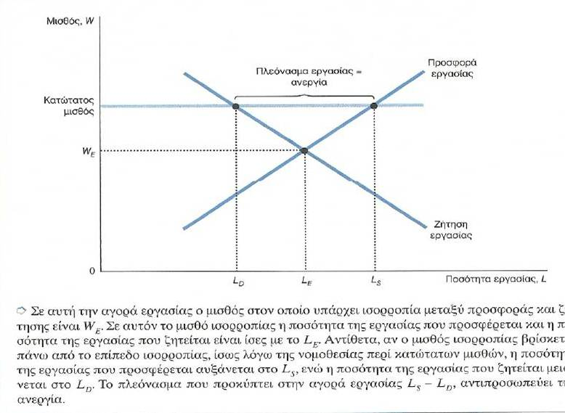
2. Νοµοθεσία Κατώτατων Μισθών

Slide 18
3. Θεωρία Μισθών Αποδοτικότητας
Οι επιχειρήσεις µπορεί να προκαλέσουν ανεργία όταν αυξάνουν τους µισθούς πάνω από το επίπεδο ισορροπίας.
Πληρώνοντας υψηλότερο μισθό:
προσελκύουν καλύτερους εργαζόµενους
µειώνουν τη συχνότητα αποχώρησης και αντικατάστασης εργαζοµένων
παρακινούν τους εργαζόµενους να διατηρήσουν τη θέση εργασία τους
δίνουν στους εργαζόµενους κίνητρο να προσπαθούν όσο περισσότερο µπορούν.

Slide 19
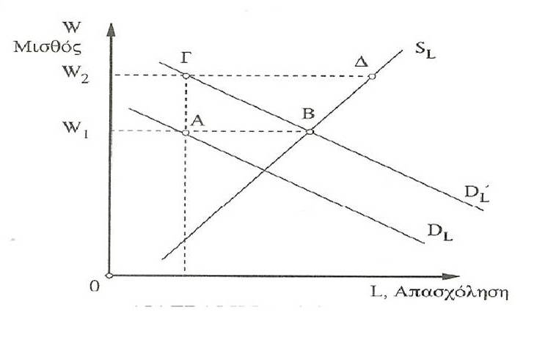
4. Εργατικά Σωµατεία
Πολλές φορές όχι µόνο δηµιουργούν ανεργία αλλά και την αυξάνουν:
oπίεση για ↑ W1⇒ ανεργία ΑΒ
oπεραιτέρω πίεση για ↑ W2 ⇒ ανεργία Γ

Slide 20
Συνέπειες Ανεργίας
Οικονομικές συνέπειες:
Απώλεια παραγωγικών δυνάμεων,
Απώλεια εισοδήματος για τον άνεργο και την οικογένειά του,
Επιβάρυνση του κρατικού προϋπολογισμού, λόγω της παροχής επιδομάτων ανεργίας
Κοινωνικές συνέπειες: μείωση κοινωνικής θέσης, προβλήματα αυτοεκτίμησης, άγχος κλπ.

Slide 21
Μέτρα κατά της Ανεργίας
Επαγγελµατική κατάρτιση και επανεκπαίδευση των εργαζοµένων, προκειµένου να αποκτήσουν γνώσεις και ειδικεύσεις, απαραίτητες και χρήσιµες για υπάρχουσες κενές θέσεις εργασίας (µείωση διαρθρωτικής ανεργίας).
Αύξηση της συνολικής ζήτησης εργασίας (µείωση κυκλικής ανεργίας):
µε δηµοσιονοµικά µέτρα (π.χ. αύξηση των κρατικών δαπανών για δηµόσια έργα κ.λπ.)
µε νοµισµατικά µέτρα (π.χ. µείωση επιτοκίου και ενίσχυση επενδύσεων κ.λπ.).

Slide 22
Μέτρα κατά της Ανεργίας
Διευκόλυνση της αναζήτησης εργασίας (µείωση ανεργίας τριβής):
από την κυβερνητική πολιτική µε τιςκρατικές υπηρεσίες απασχόλησης ή γραφείων εργασίας, οι οποίες δίνουν πληροφορίες για τις κενές θέσεις
από τις διαφηµίσεις στις εφηµερίδες, τις ιστοσελίδες θέσεων εργασίας στο διαδίκτυο και την προφορική διάδοση πληροφοριών για τις κενές θέσεις εργασίας.

Slide 23
Χαρακτηριστικά Ανέργων
Μεγαλύτερο ποσοστό ανεργίας συνήθως παρατηρείται:
Στις νέες ηλικίες 15-24 ετών (µικρή εµπειρία,συχνή αλλαγή επαγγελµάτων µέχρι την εύρεση του εργοδότη και του τόπου εργασίας που τους ικανοποιεί κ.α.)
Στους ανειδίκευτους εργάτες ( εύκολη αντικατάσταση, µικρότερη δυνατότητα απόκτησης νέων γνώσεων και ειδικεύσεων κ.α.)
Στις γυναίκες (σύνθεση της παραγωγής µε περισσότερες θέσεις εργασίας για άνδρες, µεγαλύτερη διάρκεια αναζήτησης εργασίας λόγω του οικογενειακού εισοδήµατος κ.α.

Slide 24
Βιβλιογραφία
Οικονοµική της Εργασίας (1998), Λιανός Θ. και Νταούλη-Ντεµούση Α.
Οικονοµικής της Εργασίας και Εργασιακές Σχέσεις (2001), Κατσανέβας Θ.
Οικονοµικά της Εργασίας (2013), Boeri T. and van Ours J.

Slide 25
Σημείωμα Αναφοράς
Καραμάνης Κ. (2015) Οικονοµική Εργασίας και Εργασιακές Σχέσεις. ΤΕΙ Ηπείρου. Διαθέσιμο από:
http://oc-web.ioa.teiep.gr/OpenClass/courses/LOGO125/
ΔΙΑΤΑΡΑΧΕΣ ΦΩΝΗΣ, Ενότητα 0, ΤΜΗΜΑ ΛΟΓΟΘΕΡΑΠΕΙΑΣ, ΤΕΙ ΗΠΕΙΡΟΥ - Ανοιχτά Ακαδημαϊκά Μαθήματα στο ΤΕΙ Ηπείρου

Slide 26
Σημείωμα Αδειοδότησης
Το παρόν υλικό διατίθεται με τους όρους της άδειας χρήσης Creative Commons Αναφορά Δημιουργού-Μη Εμπορική Χρήση-Όχι Παράγωγα Έργα 4.0 Διεθνές [1] ή μεταγενέστερη. Εξαιρούνται τα αυτοτελή έργα τρίτων π.χ. φωτογραφίες, Διαγράμματα κ.λ.π., τα οποία εμπεριέχονται σε αυτό και τα οποία αναφέρονται μαζί με τους όρους χρήσης τους στο «Σημείωμα Χρήσης Έργων Τρίτων».
Ο δικαιούχος μπορεί να παρέχει στον αδειοδόχο ξεχωριστή άδεια να χρησιμοποιεί το έργο για εμπορική χρήση, εφόσον αυτό του ζητηθεί.
[1]
http://creativecommons.org/licenses/by-nc-nd/4.0/deed.el

Slide 27
Τέλος Ενότητας
Επεξεργασία: Βαφειάδης Νικόλαος
Πρέβεζα, 2015

Slide 28
Σημειώματα
ΔΙΑΤΑΡΑΧΕΣ ΦΩΝΗΣ, Ενότητα 0, ΤΜΗΜΑ ΛΟΓΟΘΕΡΑΠΕΙΑΣ, ΤΕΙ ΗΠΕΙΡΟΥ - Ανοιχτά Ακαδημαϊκά Μαθήματα στο ΤΕΙ Ηπείρου

Slide 29
Διατήρηση Σημειωμάτων
Οποιαδήποτε αναπαραγωγή ή διασκευή του υλικού θα πρέπει να συμπεριλαμβάνει:
το Σημείωμα Αναφοράς
το Σημείωμα Αδειοδότησης
τη Δήλωση Διατήρησης Σημειωμάτων
το Σημείωμα Χρήσης Έργων Τρίτων (εφόσον υπάρχει)
μαζί με τους συνοδευόμενους υπερσυνδέσμους.
ΔΙΑΤΑΡΑΧΕΣ ΦΩΝΗΣ, Ενότητα 0, ΤΜΗΜΑ ΛΟΓΟΘΕΡΑΠΕΙΑΣ, ΤΕΙ ΗΠΕΙΡΟΥ - Ανοιχτά Ακαδημαϊκά Μαθήματα στο ΤΕΙ Ηπείρου

Slide 30
Τέλος Ενότητας

